Slide 1
Внедрение олимпийского образования на общеобразовательных уроках в 1-4 классах

Slide 2
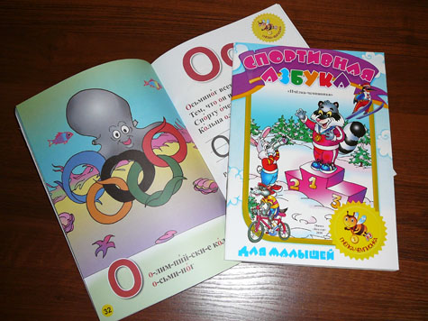
1 класс

Slide 3
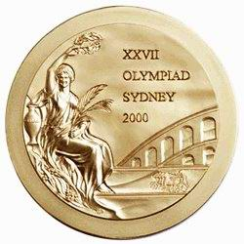
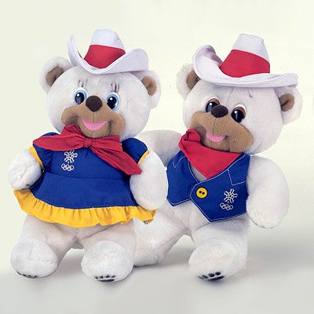
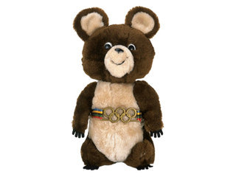
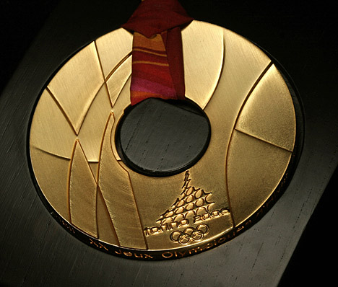
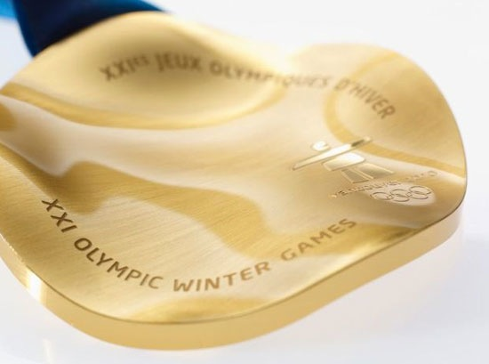
Математика
Отождествление и различение предметов по одному свойст­ву: форме (круглые, треугольные, квадратные, прямоугольные), размеру (малые, большие), цвету.
Классификация предметов по одному и двум свойствам.

Slide 4
Литературное чтение
Во дворе с утра игра,
Разыгралась детвора.
Крики: "шайбу!", "мимо!", "бей!" -
Значит там игра - ….
Ответ: Хоккей
* * *
Он лежать совсем не хочет.
Если бросить, он подскочит.
Бросишь снова, мчится вскачь,
Ну, конечно – это….
Ответ: Мяч
***
Кто на льду меня догонит?
Мы бежим вперегонки.
А несут меня не кони,
А блестящие…
Ответ: Коньки
***
На снегу две полосы,
Удивились две лисы.
Подошла одна поближе:
Здесь бежали чьи-то …
Ответ: Лыжи
***
Ясным утром вдоль дороги
На траве блестит роса,
По дороге едут ноги
И бегут два колеса.
У загадки есть ответ –
Это мой …
Ответ: Велосипед

Slide 5
Кто спортом занимается, тот силы набирается.
Начинай новую жизнь не с понедельника, а с утренней зарядки
Солнце, воздух и вода — наши лучшие друзья…
Крепок телом - богат и делом.
В спорте, как и в казино, выиграть случайно очень трудно.
В спорте мания величия помогает плохо. Но хорошо помогает мания преследования.
Со спортом не дружишь - не раз о том потужишь.
Пешком ходить — долго жить.
Отдай спорту время, а взамен получи здоровье.
Без осанки и конь — корова.
В здоровом теле – здоровый дух.
Главное соревнование - борьба с самим собой.
Закаляй свое тело с пользой для дела.
Холода не бойся, сам по пояс мойся.
Солнце, воздух и вода помогают нам всегда.
Кто любит спорт, тот здоров и бодр.
Смекалка нужна, и закалка важна.
Паруса да снасти у спортсмена во власти.
Смолоду закалишься, на весь век сгодишься.
Начинай новую жизнь не с понедельника, а с утренней зарядки.
Крепок телом - богат и делом.

Slide 6
Русский язык
1)Выписать слова, которые пишутся с большой буквы. Объяснить почему пишется большая или маленькая буква.
Беларусь, гимн, стадион, Андрей Кравченко, Олимпийские игры, Пекин, страна, Днепр, Сочи, талисман, медаль, олимпийский чемпион, спорт, Джеймс Конноли, Национальный олимпийский комитет, Международный олимпийский комитет, Олимп, Зевс, юлия Нестеренко, биатлон, Лариса Латынина, фристайл.
2)Разделите слова на слоги:
Олимпиада, олимпионик, награда, золото, пьедестал, слава, марафон, стрельба, церемониал, плавание, рекордсмен, эмблема.
3)Найти лексическое значение слов:
Юниор, чемпион, тайм, спринтер, спортсмен, пьедестал почета, балл, медаль, ничья, олимпиада, олимпийские игры, пенальти.

Slide 7
Беларуская мова
Тэкст для кантрольнага спiсвання:
Алімпійскі чэмпіён - спартыўны тытул. Азначае што спартсмен, уладальнік гэтага звання, з'яўляецца пераможцам турніру, які праводзіўся ў рамках Алімпійскіх гульняў. З'яўляецца неадчуджальнным званнем. Чэмпіён свету ці кантынента, у выпадку, калі ён не перамог на наступным чэмпіянаце спыняе з'яўляцца чэмпіёнам, і да яго тытулу дадаецца прыстаўка 'экс-', гэта значыць 'былы'. Алімпійскі чэмпіён - гэта статус, які прысвойваецца назаўжды. Акрамя звання, пераможца спаборніцтваў на Алімпіядзе, атрымлівае таксама алімпійскую залаты медаль.
Званне алімпійскага чэмпіёна з'яўляецца найбольш жаданым для кожнага спарцмэна і найбольш ганаровым ў тых відах спорту, па якіх праводзяцца турніры ў рамках Алімпіяды (за некаторымі выключэннямі, напрыклад - мужчынскі футбол, дзе званне чэмпіёна свету цэніцца вышэй з-за больш высокага ўзроўню спартсменаў, якія ўдзельнічаюць у чэмпіянаце свету, у параўнанні з Алімпійскімі гульнямі).

Slide 8
Пение
Переделанная песня на мотив "Если с другом вышел в путь". Музыка Шаинского.
Нам со спортом жить легко,
Нам со спортом жить легко,
Спорт нам интересен.
Спорт и дружба заодно,
Спорт и дружба заодно-
Их союз чудесен.
Припев.
Дух борьбы в нас живет.
Он к победе нас ведет.
Потому наше сердце поет.
Соревнуемся всегда,
Соревнуемся всегда.
Мы достойно, честно.
Мы - спортивные друзья.
Мы - спортивная семья,
Это всем известно.
Припев.
Не забудем никогда.
Не забудем никогда,
Будем помнить вечно.
Спорт и дружба – навсегда.
Спорт и дружба – навсегда,
Это в нас навечно.
Припев.

Slide 9
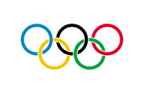
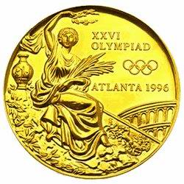
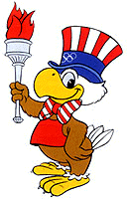
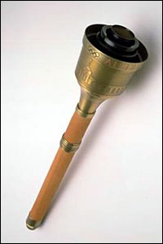
Изобразительное искусство
1)Соединение точек с помощью линейки, ориентируясь на цифры или цвет в определенном порядке.
2)Вырезание спортсменов, медалей, спортивных сооружений и дальнейшее составление сюжета.
3)Складывание мозаик (Флаг МОК, девиз Олимпийских игр, талисманы, эмблема НОК и др.)
4)Рисунки на тему: «Мой любимый вид спорта»

Slide 10
Человек и мир
На данном предмете можно подробно рассказать о нашей Родине — Беларуси; Государственном Гербе Республики Беларусь; Государственном Флаге Республики Беларусь; Минск е— столице нашей Родины.

Slide 11
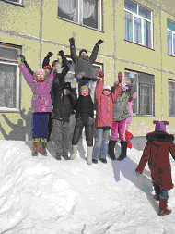
2 класс

Slide 12
Математика
1)Норвежский лыжник Бьерн Дэли приехал на Олимпийские игры в Нагано (1998г.), уже имея 5 золотых олимпийских наград. На японской лыжне он завоевал еще 3 . Сколько наград высшей пробы имеет этот спортсмен?
2)На протяжении четырех олимпийских циклов белорусские фристайлисты завоевали 4 медали. Из них 1 золотая (Алексей Гришин), 1 серебренная ( Дмитрий Дащинский ). Сколько бронзовых медалей завоевали белорусские фристайлисты?
3)Рекорд по общему количеству олимпийских наград всех достоинств среди мужчин и женщин принадлежит Ларисе Латыниной - 18 медалей. Сколько медалей необходимо завоевать Майклу Фелпсу, чтобы сравнятся с Латыниной, если у него 2 бронзовых и 14 золотых медалей?
4)На олимпийских играх 1980 (Москва) было установлено 36 мировых и 74 олимпийских рекорда. Сколько рекордов было установлено на Играх ХХII Олимпиады (1980 г)?
5)На Олимпийских играх в Антверпене (1920г) самым возрастным спортсменом был Оскар Сван, ему было 73 года. Самым возрастным спортсменом зимних Олимпийских игр является Скотт Берд, ему на Олимпийских играх в Турине (2006 г) было 54 года. На сколько Сван старше Берда?

Slide 13
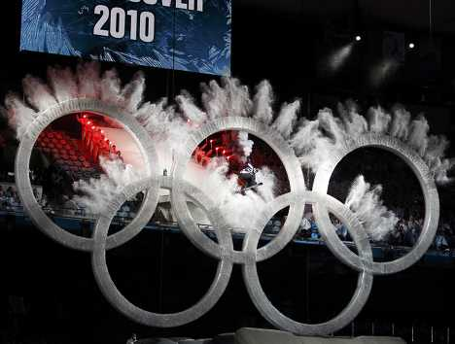
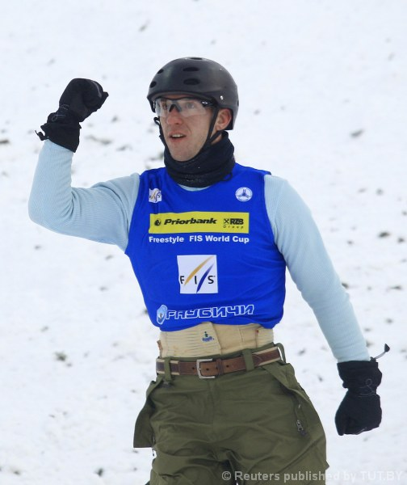
Литературное чтение
«Страна вопросов и ответов» — развивать познавательные интересы младшего школьника, его жизненную активность, творческий потенциал. После прочтения текста на олимпийскую тематику, учитель задает вопросы, а ученики пытаются найти на них ответы.

Slide 14
Белорусские фристайлисты на Олимпийских играх в Ванкувере
На Олимпийских играх в Ванкувере с фристайлом вся Беларусь связывала главные надежды на медаль. Надежды белорусов оправдал Алексей Гришин, который завоевал золотую медаль. В истории белорусского спорта Алексей Гришин – первый чемпион зимних олимпийских игр. В успехе Гришина главная заслуга принадлежит его тренеру . Ведь Николай Козеко стоял у истоков этого вида спорта в Беларуси. Четвертую Олимпиаду подряд его спортсмены привозят с игр олимпийские награды.
Также важный фактор – мотивация спортсменов. Так, для Гришина и Дащинского – это четвертая олимпиада. Кушнир хотел подтвердить результаты сезона, Сливец- оправдать место в олимпийской сборной.
Ассоль Сливец в итоговом протоколе разместилась на 4 месте, Алла Цупер-8 место.
ВОПРОСЫ:
1)Назовите вид спорта, спортсмены которого привозят олимпийские награды четвертую Олимпиаду подряд.
2)Назовите первого олимпийского чемпиона Беларуси на зимних олимпийских играх.
3)Сколько спортсменов представляли Республику Беларусь на XXI зимних Олимпийских играх?
4)Какие факторы способствовали нашей сборной в подготовке к Ванкуверу?

Slide 15
Ты с красным солнцем дружишь,
Волне прохладной рад.
Тебе не страшен дождик,
Не страшен снегопад.
Ты ветра не боишься,
В игре не устаешь.
И рано спать ложишься,
И с солнышком встаешь.
Зимой на лыжах ходишь,
Резвишься на катке,
А летом загорелый,
Купаешься в реке.
Ты любишь прыгать, бегать,
Играть тугим мячом.
Ты вырастешь здоровым,
Ты будешь силачом. С.Островский

Slide 16
Русский язык
1)Найти лексическое значение слов:
Национальный олимпийский комитет, дублер, гейм, вратарь, гол, батут, атака, резерв, гандбол, первенство.
2)Дополнить словосочетания:
Медаль (какая?)….., бревно (какое?)….,
спорт (какой?)…., бег (какой?)…. .
Золото, олимп, барьер, гимнастика.
3)Списать:
С Древней Греции, с Эллады
Взял пример и новый век,
Возродил Олимпиады
Современный человек!

Slide 17
Пение
Чемпионы нашего двора
Музыка: Д.Кабалевский Слова: Ц. Солодарь
Приходит летняя пора -
Идёт футбольная игра.
В беге устали не зная,
На ворота наступают
Чемпионы нашего двора!
Припев:
Мы дружим с ветрами и стужей,
Зовут нас леса и вода.
/С физкультурой крепко дружим,
Эта дружба - навсегда!-2р./
Приходит зимняя пора,
Хоккей - весёлая игра.
Сколько песен, сколько смеха,
Снег пушистый - не помеха
Чемпионам нашего двора!
Припев.
Пришли к нам в гости мастера -
Кричит, гремит "Физкульт-ура"!
И сказами нам спортсмены,
Что надёжной будут сменой
Чемпионы нашего двора!
Припев

Slide 18
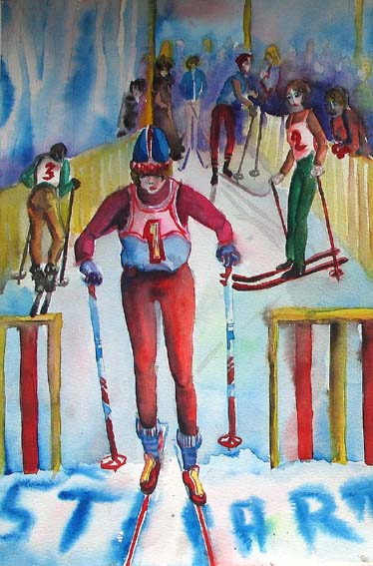
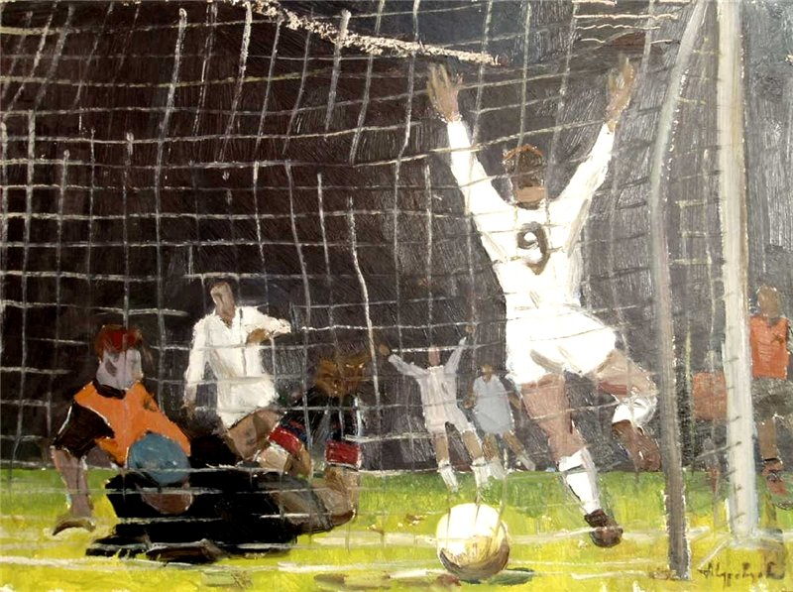
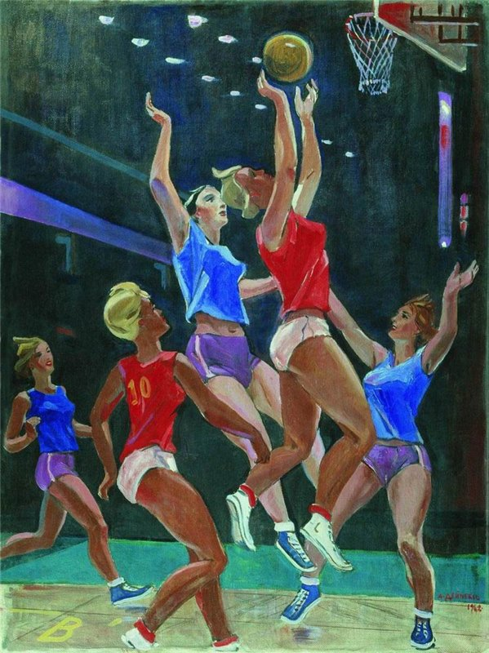
Изобразительное искусство
На занятиях рисования, лепки дети погружаются в таинственный мир спорта и Олимпийских игр. На этих занятиях они проявляют элементы фантазии, не зная истинной окраски этого мира.
Лепка спортсменов, спортивных снарядов, талисманов игр различных олимпиад и другую атрибутику.
Рисунки, которые связаны с олимпийским движением.

Slide 19
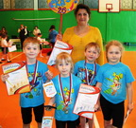
З класс

Slide 20
Литературное чтение
Можно знакомиться с олимпийским движением изучая отдельные рассказы и произведения о выдающихся спортсменах, их воле, мужестве и благородстве. Читая произведения о богатырях, о людях которые проявляли благородство и мужество, можно знакомиться с олимпийским движением.
Подвиги спорта
За отрицание кармы
На Олимпиаде-2000 в Сиднее только феноменальное упорство позволило гимнастке Светлане Хоркиной завоевать золотую медаль. До последнего дня Светлану называли главной неудачницей Игр: в командном первенстве она упала с брусьев, в личном – с коня. Другой бы на ее месте плюнул и пошел домой – порчу снимать, но Светлана доказала, что не верит в подобную чепуху. В личном первенстве на брусьях она выступила без единой ошибки и в результате обошла других гимнасток, включая свою заклятую соперницу – американку Карли Пэттерсон.

Slide 21
За умение приспосабливаться
Мюррей Халберг с детства любил спорт. А точнее, регби (в Новой Зеландии, откуда он родом, «спорт» и «регби» – синонимы). Но уже в 16 лет он получил в игре тяжелейшую травму, результатом которой стал частичный паралич. О спорте можно было забыть, однако Мюррей не сдался и призвал на помощь тренера-легкоатлета Лидьярда. Тот заново научил Халберга ходить, а затем и бегать. И хотя бывший регбист так и не отвоевал у паралича одну руку, в спорт он вернулся и на дистанции 5 км взял золото на Олимпиаде-1960!
За благородство
С тех пор как спорт стал средством наживы, честных людей в нем почти не осталось. Последним джентльменом был, видимо, француз Леон Фламан. На Олимпиаде-1896 он увидел, что у его соперника Колетти сломался велосипед. Фламан остановился и не ехал дальше, пока Колетти не вернулся в седло. И победил, кстати.

Slide 22
Праздник спортивный гордо
вступает в свои права
Солнцем улыбки доброй
Встречает его детвора
Нам смелым, и сильным, и ловким
Со спортом всегда по пути
Ребят не страшат тренировки-
Пусть сердце стучится в груди.
Нам смелым, и сильным, и ловким
Быть надо всегда впереди.
Здоровье, сила, ловкость-
Вот спорта пламенный завет
Покажем нашу дружбу, смелость
Веселым стартам шлем привет!
Юное тело свое закалять
Больших довиваться высот
Отвагу и волю в себе воспитать
Поможет нам спорт.
Чтоб в спорте первыми быть
Надо спорт любить.
Чтоб спортсменом мог каждый стать.
Надо день зарядкой начинать.
Кто не любит физкультуру?
Помогает всем она!
Быть здоровым, сильным, ловким
К защите Родины быть готовым
Мы физкультурой занимались
Чтоб стал железным организм
И чтоб в здоровом теле
Мускулы твердели.
Словно море трибуны шумят
Нынче будет нелегким сраженье
Поболеем за смелых ребят
За спортивный задор и уменье
Нелегкий будет спор за каждый наш рекорд
В одном мы верим искренне и свято
Все те кто любит спорт, все те кто верит в спорт
Надежные, ребята.
Н.Добронравов

Slide 23
Русский язык
1) Найти пары синонимов:
А. Арбитр, аут, аутсайдер, аэробика, батут, бенди, бодибилдинг, велодром, зятие ворот, «вне игры», вратарь, дублер, инсайд, медаль, офсайд, полузащитник, резерв, ручной мяч, фал, чемпион.
Б. гандбол, хавбек, запасной состав, победитель, нападающий, вне игры, награда, полусредний, запасной игрок, голкипер, аут, гол, велотрек, культуризм, хоккей с мячом на льду, ритмическая гимнастика, подкидная сетка, второстепенный, вне игры, спортивный судья.
2) Найти лексическое значение слов:
Хет-трик, форвард, татами, спурт, скелетон, рефери, рапира, прессинг, полузащитник, арбитр, аут, бодибилдинг, бомбардир, буллит, велодром, гит, дриблинг, капа, панкратион.

Slide 24
Математика
1)В Играх ХХV Олимпиады 1992 г., проходивших в Барселоне (Испания) в составе объединенной команды СНГ белорусские спортсмены завоевали 13 золотых медалей, из них 6 завоевал гимнаст Виталий Щербо. Сколько золотых медалей завоевали представители других видов спорта?
2)На зимних Олимпийских играх в г.Калгари (Канада) в 1988г. спортсмены команды СССР завоевали 29 медалей, из них 11 золотых и 9 бронзовых. Сколько серебряных медалей завоевали спортсмены СССР?
3)На зимних Олимпийских играх, на которых сборная Беларуси была представлена отдельной командой, белорусские спортсмены завоевали 3 серебряные медали, 4 бронзовые. Сколько завоевано золотых медалей, если всего было завоевано 9 медалей?
4)На I Олимпийских зимних играх участвовало 258 спортсменов, среди них всего 13 женщин. Сколько мужчин участвовало на этих Олимпийских играх?
5)На Олимпийских играх в Мельбурне (1956г) было установлено 12 олимпийских рекордов в плавании, в легкой атлетике - 26. Сколько рекордов было установлено в этих видах в сумме?

Slide 25
Пение
Эстафета (1997)
Н. Добронравов
Эстафета. Эстафета.
Это молния на улицах планеты.
В разных странах и в любые времена
Эстафета прерываться не должна.
Мы приходим вам на смену —
Легендарные великие спортсмены.
Мы приходим трассу жизни продолжать,
Мы приходим, чтобы время побеждать!
Припев:
Золотая победа,
Молодая победа,
Молодая победа —
Ты примета грядущего дня.
Эстафета рассвета,
Эстафета рассвета,
Эстафета рассвета,
Эстафета огня.
Эстафета. Эстафета.
Это просто продолжение рассвета.
Мы сумеем и на жизненном пути
Эстафету до победы донести.
Припев.
Эстафета. Эстафета.
Это улицы Москвы и вся планета…
Эстафета состязающихся лет,
Эстафета поколений и побед.
Припев

Slide 26
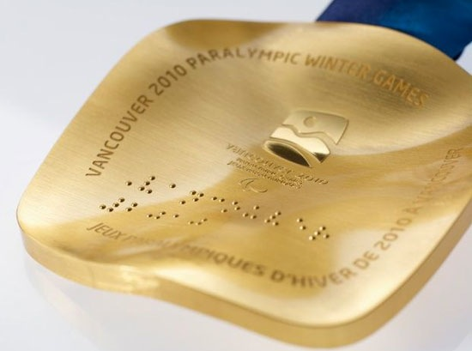
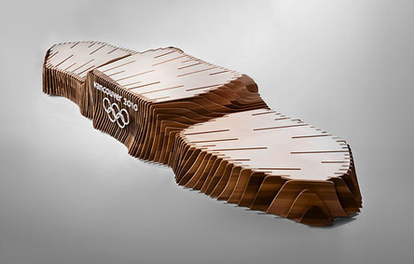
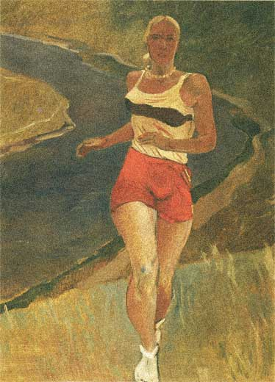
Изобразительное искусство
В третьем классе можно предложить ребятам нарисовать как они представляют себе спортивные стадионы, бассейны и другие сооружения. Нарисовать собственно придуманные медали, факелы, пьедесталы.

Slide 27
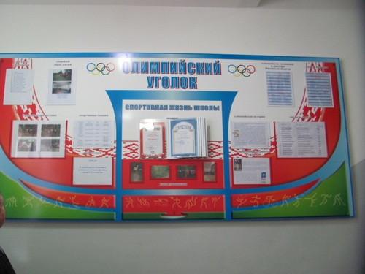
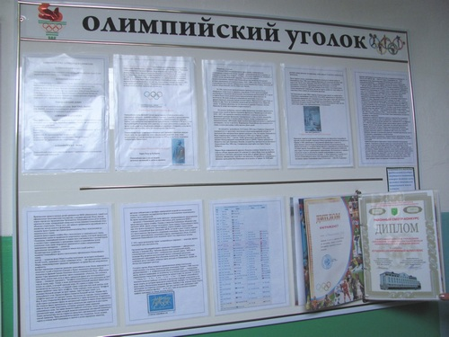
4 класс

Slide 28
Русская литература
Учащихся 4-ых классов можно знакомить с литературными произведениями о спорте («Ода спорту» Пьера де Кубертена), можно практиковать написание небольших по объему сочинений, рассказов и других литературных произведений на олимпийскую тематику. Это расширит их кругозор о спорте, достижениях нашей страны в олимпийском движении.

Slide 29
О Спорт! Ты чудо, вдохновенье…
Ты для души полёт Земной…
Всё отдаём без сожаленья…
Живём и дышим мы тобой…
Фанфары, стяги, пьедесталы…
И гимн Отчизны дорогой…
Ты даришь Спорт кусочек Славы…
Мы проживаем жизнь с тобой…
С тобой мы в дни, когда Победа…
В дни неудачи мы с тобой…
И не пройдут все дни бесследно…
Ты наградишь нас Спорт мечтой…
И когда гимн звучит Отчизны…
И в горле ком и слёзы в град…
О Спорт! С твоей мы школы вышли…
Ты Спорт, как мать за нас всех рад…
Смеёшься с нами, с нами плачешь…
Переживаешь за всех нас…
Ты жизнь и нервы свои тратишь…
И ночью ты не спишь подчас…
И, как награда есть Победа…
Победа – эта над собой…
О Спорт! Восьмое чудо света…
Всю жизнь хочу прожить с тобой.
Евгений Тищенко

Slide 30
Лiтаратурнае чытанне
Алімпійская праграма ўяўляе сабой праграму відаў спорту, дысцыплін і спартыўных спаборніцтваў, зацверджаных МАК для правядзення Летніх і Зімовых Алимпiскiх гульняў.
Пасля кожнага пашырэння праграмы Алімпійскіх гульняў Камісія МАК па выработцы Алімпійскай праграмы пераглядае праграму на прадмет ўключэння і выключаныня відаў спорту. Яна падае Выканаўчаму камiтету МАК свае рэкамендацыі адносна прынцыпаў і структуры праграм Летніх і Зімовых гульняў і дае справаздачы Сесіі мок. Сесія МАК прымае рашэнне па ўключэнню або выключэнню відаў спорту.
Каб быць уключаным у праграму Олимпийских гульняў, алімпійскі від спорту павінен адпавядаць наступным крытэрам: У праграму алiмпіяды могуць быць уключаны толькі віды спорту, шырока распаўсюджаныя не менш чым у сямідзесяці пяці краінах на чатырох кантынентах для мужчын, і не менш чым у сарака краінах на трох кантынентах для жанчын. У праграму Зімовых Алімпійскіх гульняў могуць быць уключаны толькі віды спорту, шырока распаўсюджаныя не менш чым у дваццаці пяці краінах на трох кантынентах. Для ўключэння ў праграму Алімпіскiх гульняў дысцыпліна, якая ўяўляе сабой разнавіднасць алімпійскага віду спорту і якая ўключае ў сябе адзін або некалькі відаў спаборніцтваў, павінна мець міжнароднае прызнанне. Для ўключэння ў праграму Алімпійскіх гульняў віды спаборніцтваў павінны мець трывалы міжнародны статус як па колькасці краін, так і па геаграфічнай распаўсюджаннасцi, а таксама не менш двух разоў ўключацца ў праграмы чемпiянатов свету ці кантынентаў. Праграма відаў спорту і дысцыплін канчаткова зацвярджаецца за 7 гадоў да правядзення Алімпійскіх гульняў, а праграма спартыўных спаборніцтваў сцвярджаецца за 4 гады да правядзеньня Гульняў.

Slide 31
Пытаннi:
1)Што сабой прадстаўляе алiмпicкая праграма?
2)Якi орган пераглядае праграму на прадмет ўключэння або выключаныня відаў спорту з праграмы?
3)Якiм крытэрыям неабходна адпавядаць вiду спорта каб быць уключаным у праграму Алiмпiскiх гульняў?

Slide 32
Беларуская мова
Пераказ тэксту па пытаннях:
На Алiмпiскiх гульнях ў Ванкуверу біятлонная зборная была прадстаўлена чатырма мужчынамі (Рустам Валіулін, Сяргей Новікаў, Яўген Абраменка, Аляксандр Сыман) і пяццю жанчынамі (Дар'я Домрачава, Вольга Назарава, Вольга Кудрашова, Людміла Калінчык, Надзея Скардзіна). Ужо даўно, не толькі на Алімпійскіх гульнях, чэмпіянатах свету, а нават на этапах кубка свету беларускія спартсмены не ўваходзілі ў лік лідэраў. Аднак перад гэтай алімпіяды надзеі на медаль ўсё-такі былі, і яны звязваліся з маладой Д. Домрачавай, якая ў агульным заліку кубка свету на той момант была на сёмым месцы.
Таму першая ўзнагарода, заваяваная для зборнай Беларусі Дар'яй Домрачавай, не была нечаканасцю. Другі медаль для зборнай заваяваў Сяргей Новікаў. Вось гэтая медаль стала сапраўдным сюрпрызам. Бо пасля сыходу з вялікага спорту такіх тытулаваных біятланістаў як Вадзім Сашурын, Уладзімір Драчоў, Алег Рыжанкоў, прадстаўнікі мужчынскай біятлоннай зборнай не заўсёды траплялі ў трыццатку мацнейшых, не кажучы аб дзясятку.
Гэтыя два медалі былі заваяваныя 18 лютага, гэта значыць, што гэты дзень можна лічыць днём адраджэння беларускага біятлона.
З чым жа звязана гэтак паспяховае выступленне наша біятлоннай зборнай?
Па-першае: правільна пабудаваны трэніровачны працэс (пропуск некаторых этапаў кубка свету). Гэта відаць было на алімпіядзе, да яе беларусы падышлі ў аптымальнай форме. А кандыцыі жаночай зборнай мы назіралі і пасля алімпіяды (чатыры гонкі ў запар на п'едэстале ў Домрачавай).

Slide 33
Па-другое: фізічная падрыхтаванасць спартсменаў, якая з'яўляецца вынікам першага пункта. Гэта праяўлялася і на перадалімпійскіх этапах кубка свету, дзе нашы суайчыннікі дэманстравалі добры ход па дыстанцыі, стабільную стральбу (Д. Домрачава не раз з'яўлялася лідэрам па праходжанні дыстанцыі, Л. Скардзіна - лідэр па стральбе на працягу сезона).
Па-трэцяе: кваліфікаваны трэнерскі штаб (Андрыян Цыбульскі, Аляксандр Папоў, Юрый Альберс, Клаўс Зиберт). Яны дазволілі беларускім спартсменам паверыць у свае сілы і паказваць нядрэнныя вынікі. Таксама важную ролю адыграла група сервесменов на чале з Рейхардом Нойнер. У гэтым сезоне лыжы нашых спартсменаў былі падрыхтаваныя лепш, чым у многіх каманд сусветнага ўзроўню. Але ж ён нічога звышновай не зрабіў, ён проста пабудаваў сістэму, па якой адбываецца падрыхтоўка лыжаў.
З прыходам у нашу нацыянальную зборную нямецкага спецыяліста (Клаўса Зиберта) статыстыка стральбы прыкметна палепшылася.
Па-чацвёртае: матывацыя спартоўца. Сяргей Новікаў даўно ў зборнай, але істотных дасягненняў на дарослым узроўні ён не меў. Дашы Домрачавай хацелася даказаць, што нягледзячы на ​​свой малады ўзрост яна здольная сапернічаць з лідэрамі на роўных, а галоўнае заваяваць алімпійскую ўзнагароду.
Па-пятае: поспех (стартавы нумар, пагодныя ўмовы).
І не гледзячы на ​​тое, што ў сучасным біятлоне, асабліва ў жаночым, за апошнія дзесяць гадоў у разы вырасла канкурэнцыя нашы біятланісты заваявалі доўгачаканыя алімпійскія ўзнагароды.

Slide 34
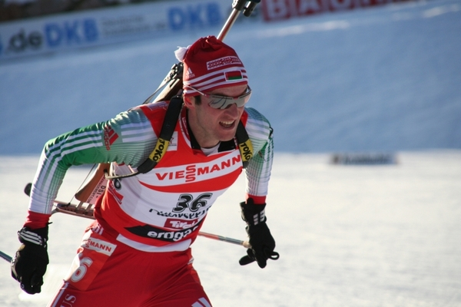
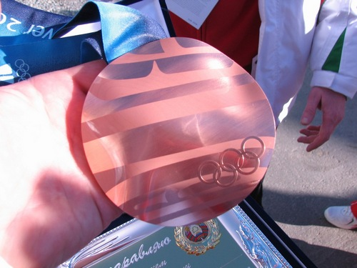
Пытаннi:
1)Хто ўваходзiў у склад зборнай Беларусi па бiятлону на Алiмпiскiх гульнях у Ванкуверу?
2)Колькi медалеў заваявалi беларускiя бiятлансты на гэтых Алiмпiскiх гульнях?
3) З чым звязана гэта паспяховае выступленне нашай біятлоннай зборнай?

Slide 35
Русский язык
1)Найти лексическое значение:
Офсайд, гроссмейстер, бобслей, бенди, аутсайдер, апперкот, апелляция, фальстарт, тулуп, акватория, дан, дисквалификация, допинг, карьер, эстафета.
2)Разобрать предложения:
В Афинах серебряную медаль в острой борьбе завоевал фристайлист Дмитрий Дащинский.
В 1991 году был создан Национальный олимпийский комитет Республики Беларусь.
Девять белорусских параолимпийцев участвовали на Олимпийских играх в Ванкувере.

Slide 36
Математика
4)Длина Олимпейона – самого большогово всей Греции храма Зевса Олимпийского равна 108 м., ширина – 41 м. Чему равен периметр Олимпейона?
5)За время выступления белорусских спортсменов в составе сборных команд СССр, объединенной команды СНГ и отдельной командой РБ ими было завоевано 183 олимпийские награды. Сколько золотых медалей завоевали белорусские спортсмены, если серебряных – 50, а бронзовых – 62?
6)На Олимпийских играх в Гренобле (Франция, 1968 г.) было разыграно 35 комплектов наград, а на Олимпийских играх в Лейк-Плэсиде (США, 1980 г.) – 38 комплектов медалей. На Олимпийских играх в Альбервилле (1992 г.) было разыграно на 16 комплектов медалей меньше, чем на Олимпийских играх в Гренобле и Лек-Плэсиде в сумме. Сколько комплектов медалей было разыграно в Альбервилле?
7)На Олимпийских играх в Нагано (1998 г.) Уле-Эйнар Бьерндален завоевал на 2 медали меньше, чем на Олимпийских играх в Солт-Лейк-Сити (2002). Сколько медалей завоевал норвежский биатлонист, если в Нагано он завоевал 1 золотую и 1 серебряную медали?

Slide 37
Музыка
Герои спорта
Н. Добронравов
Будет небесам жарко!
Сложат о героях песни.
В спорте надо жить ярко,
Надо побеждать честно!
Замерли вокруг люди,
Светятся экраны теле…
Верьте, что рекорд будет!
Знайте, мы близки к цели!
Припев:
Мы верим твёрдо в героев спорта.
Нам победа, как воздух, нужна…
Мы хотим всем рекордам
Наши звонкие дать имена!
Дерзкий путь наверх сложен,
Лидерам сегодня трудно…
Знаем: победить сможем,
Если совершим чудо!
Судьи будут к нам строги,
Но, в конце концов, поверьте,
Скажут нам, что мы — боги,
Скажут: «Молодцы-черти!»
Припев.
Шествуй на Олимп гордо,
К солнечной стремись награде
Ради красоты спорта,
Родины своей ради!
Надо побеждать честно,
Надо жить на свете ярко!
Сложат и о нас песни, —
Будет небесам жарко!
Припев.

Slide 38
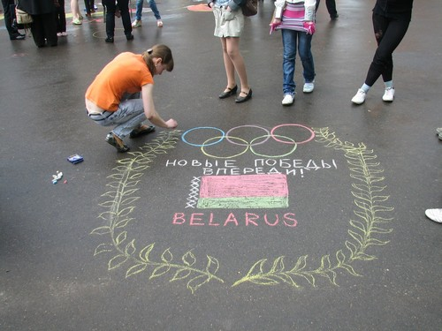
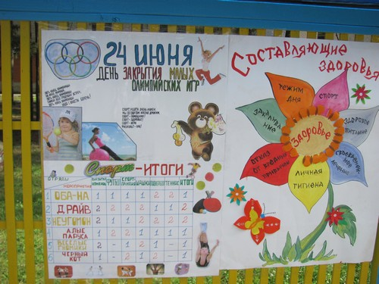
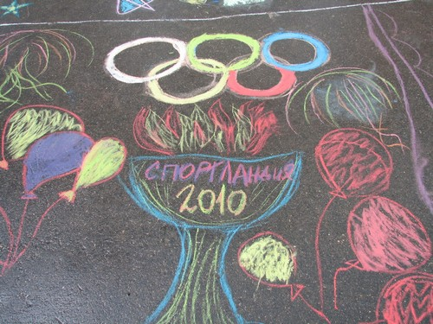
Изобразительное искусство
Задание: необходимо вырезать из различных источников (газеты, журналы и др.) картинки, лозунги, слова, часть текста, и из них составить композицию на заданную тему «Создать символ, который представляет мир через спорт». Если для завершения композиции не хватает материала (его не нашлось в литературе), тогда разрешается дорисовать ее фломастерами и карандашами.

Slide 39
Мая Радзiма Беларусь
Рэспубліка Беларусь - краіна, якая моцна ўладкавалася ў 20 мацнейшых спартыўных дзяржаў свету. Гэта стала магчымым дзякуючы выніках нашых спартсменаў на найбуйнейшых міжнародных спаборніцтвах.
Спартсмены Беларусі ўдзельнічалі на Алімпійскіх гульнях, сусветных і еўрапейскіх першынствах за каманды СССР (саюз савецкіх сацыялістычных рэспублік), Аб'яднанай каманды СНД (Саюз Незалежных дзяржаў) і Рэспублікі Беларусь.
Сем выхаванцаў спартыўных школ нашай сінявокай Беларусі ўваходзілі ў склад зборнай СССР на дэбютных для каманды Алімпійскіх гульнях (Хельсінкі 1952 г.). Нягледзячы на ​​тое, што ніхто з іх не заваяваў алімпійскіх узнагарод, яны паказалі добрыя вынікі, якія сталі адпраўной кропкай у іх спартыўнай кар'еры.
Наступная алімпіяда з удзелам беларускіх спартсменаў у складзе зборнай СССР (Мельбурн 1956 г.) адкрыла ўсяму свету беларускую гімнастку Ларысу Латыніну, якая перамагла ў чатырох відах гімнастычнай праграмы. Наступныя гульні ў Рыме і Токіо таксама сталi шчаслiвымi для нашай гімнасткай. Усяго ў актыве Ларысы Латынінай 18 алімпійскіх узнагарод, яна па сённяшні дзень з'яўляецца рэкардсменкай па колькасці алімпійскіх медаляў не толькі сярод жанчын, але і сярод мужчын. Да Алімпійскіх гульняў у Пекіне (2008 г.) ніхто не прэтэндаваў на яе рэкорд, але пасля пекінскай Алімпіяды Майкл Фэлпс мае 16 алімпійскіх узнагарод. У сваю чаргу, амерыканскі плывец з'яўляецца рэкардсменам сярод мужчын і жанчын па колькасці залатых медалёў. Ён - 14-разовы алімпійскі чэмпіён.

Slide 40
Таксама гонарам нашай краіны з'яўляецца баскетбаліст Іван Едешко. Яго «залаты пас» праз усю пляцоўку за 3 секунды да канца фінальнай гульні вырашыў лёс залатых медалёў Мюнхенскай Алімпіяды (1972 г.). Гэта адзіны беларускі алімпійскі чэмпіён па баскетболе.
Героем Алімпійскіх гульняў у Барселоне (1992 г.) стаў беларускі гімнаст Віталь Шчэрба, які заваяваў 6 медалёў вышэйшай пробы. Такога гісторыя алімпійскай гімнастыкі яшчэ не ведала. Віталь узнагароджаны прызам «Джэсі Оуэнса» як найлепшы спапцмен планеты 1992 года.
З спартсменаў, якія выступаюць за каманду Рэспублікі Беларусь варта надаць увагу «белай маланкі» Афін - Юліі Несцярэнка, аднаму з лепшых дзесяціборцаў свету - Андрэю Краўчанка, цяжкаатлету - Андрэю Арамнаву. Але ў большай ступені лаўраў лепшага, на дадзены момант, беларускага спартоўца годны першы алімпійскі чэмпіён зімовых Алімпійскіх гульняў для суверэннай Рэспублікі Беларусь - Аляксей Грышын.
Юлія Несцярэнка на Алімпійскіх гульнях у Афінах (2004 г.) спынiла гегемонію цемнаскурых спартсменаў на дыстанцыі 100 метраў. Паказаўшы вынік 10,93 с. Пачынаючы з папярэдніх забегаў наша бягунка паляпшаў вынікі, але такога фіналу не чакаў ніхто. Бягуння з Еўропы стала алімпійскай чэмпіёнкай. Пасля гэтага феерычнага выступу, па многіх прычынах, Нестярэнка не паказвала належных вынікаў, многія казалі пра фартуну, містыку на Алімпіядзе, але алімпійскі чэмпіён ніколі не становіцца экс-алімпійскім чэмпіёнам.

Slide 41
Кароль дзесяці відаў лёгкай атлетыкі - Андрэй Краўчанка, даўно стаў флагманам нашай краіны ў гэтым відзе праграмы каралевы спорту. Нягледзячы на ​​свае маладыя гады, Андрэй ужо не аднойчы станавіўся прызёрам розных міжнародных спаборніцтваў, а галоўнае яго дасягненне на дадзены момант - гэта алімпійскае срэбра Пекіна, якое ён вырваў на апошніх метрах фінальнага забегу (1500 м) у кубінца, які стаў бронзавым прызёрам. У 2011 г. Андрэй Краўчанка ажыццявіў мару - стаў пераможцам Чэмпіянату Еўропы ў закрытых памяшканнях, тым самым усталяваў новы рэкорд Рэспублікі Беларусь. Але галоўная перамога Андрэя будзе наперадзе.
Андрэй Арамнаў ў 20 гадоў стаў, алімпійскім чэмпіёнам (Пякін 2008), але аб гэтым маладым дараванні ўвесь свет казаў задоўга да Пекіна. З пачатаку ён стаў чэмпіёнам свету сярод юніёраў, а затым стаў лепшым на дарослым сусветным першынстве. Алімпіяду ў Пякіне ён хацеў выйграць прыгожа і ўпэўнена, так усё і адбылося: пра гэта кажуць сусветныя рэкорды, устаноўленыя Арамнавым на алімпійскай памосце.
Героем Беларусі пасля зімовай алімпіяды ў Ванкуверы стаў Аляксей Грышын. Менавіта гэты чалавек адкрыў скарбонку залатых алімпійскіх узнагарод для суверэннай Рэспублікі Беларусь. Нягледзячы на ​​тое, што ў плыні ўсяго алімпійскага цыкла ў прыватнасці ён не заўсёды быў на п'едэстале, але галоўны алімпійскі трамплін быў заваяваны. Грышын стаў алімпійскім чэмпіёнам, тым самым ажыццявіў адну з сваіх запаветных мараў у жыцці.

Slide 42
Аднак Беларусь багата не толькі вялікімі спартсменамі, але і вялікімі трэнерамі, дзякуючы якім мы і радуемся спартыўнымі дасягненнямі нашых спартсменаў суайчыннікаў.
Спачатку хочацца ўспомніць аб вялікім Спартаку Мірановічы, які кіраваў савецкай зборнай па гандболе і непераможным СКА (спартыўны клуб арміі). Клуб беларускага спецыяліста з'яўляўся галоўным клубам СССР на міжнародным узроўні. Характэрна, але не ўсе майстры спорту траплялі ў склад «вялікага клуба», у ім гульнямі - заслужаныя майстры спорту.
У складзе клуба гулялі такія знакамітыя беларусы Каршакевіч Аляксандр, Мiневўскi Андрэй, Свірыдзенка Георгій, Тучкин Аляксандр, Шаравараў Канстанцін, Шаўцоў Юрый, Якімовіч Міхаіл. Многія з іх самі ўжо трэнера, некаторыя ўжо адчулі на сабе адказнасць за вынікі нацыянальнай зборнай (жаночай ці мужчынскай).
Таксама заслугоўвае ўвагі трэнер нацыянальнай зборнай па веславанні на байдарках і каноэ. Гэта - Уладзімір Шантаровіч. Дзякуючы яму пра беларускую школу веславання даведаўся ўвесь свет. Яго падапечныя Раман Петрушэнка, Вадзім Махнеў, Артур Літвінчук, Аляксей Абалмасаў, браты Багдановічы ўжо не аднойчы станавіліся прызёрамі сусветных першынстваў, а галоўнае яны сталі алімпійскімі чэмпіёнамі.
Мікалай Казека ўжо даўно даказаў, што са сваімі падапечнымі ён здольны на многае. Ужо чатыры алімпіяды запар беларускія фрыстайлісты на п'едэстале гонару. Гэта кажа аб тым, што чалавек знайшоў сваё занятак, і зараз дзякуючы яму, Беларусь можа ганарыцца сваімі лётнымi лыжнікамі. А пачынаў Мікалай Мікалаевіч з нулю, у краіне, дзе аб такім спорце мала хто ведаў. Вынікі гэтай працы на твар: 2-х разовы прызёр алімпійскіх гульняў - Дзмітрый Дашчынскі, чэмпіён алімпійскіх гульняў і бронзавы прызёр - Аляксей Грышын, уладальнік Кубка Свету - 2010г. - Антон Кушнір, а таксама маладыя перспектыўныя фрыстайлісты Максім Гусцік і Ганна Гуськова перамогі якіх наперадзе.
Беларусь багатая як вялікімі спартсменамі, так і вялікімі трэнерамі. Дзякуючы гэтым людзям аб Беларусі ведаюць ва ўсіх кутках свету.

Slide 43
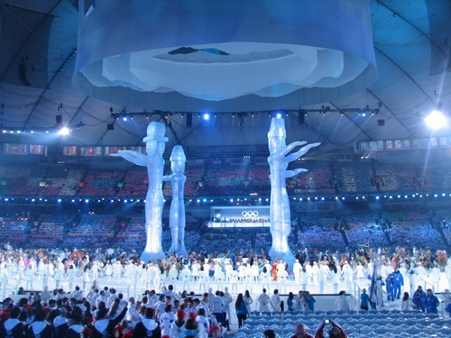
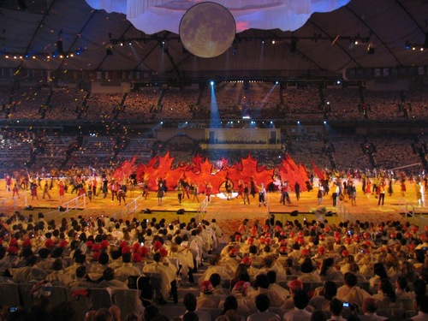
Информатика
Компьютеры можно использовать для показа церемоний открытия и закрытия Олимпийских игр, моментов соревнований, церемоний награждения.

Slide 44
Олимпийское образование следует рассматривать не как отдельный предмет, группу предметов, учебную дисциплину или спецкурс, а как метапредмет. Оно должно быть направлено на то, чтобы сформировать у детей интерес к спорту, потребность в систематических занятиях спортом, стремление показывать как можно более высокие спортивные результаты и качества, те знания, которые способствуют достижению именно этих результатов. Совместное использование различных видов деятельности, органичное объединение спорта, искусства и других духовно-творческих мероприятий позволяют создать условия для гармоничного, разностороннего развития личности. А стремление использовать разнообразные спортивные игры и соревнования, позволяют повысить их привлекательность и доступность для лиц различного пола, возраста, физического состояния и подготовленности.

